Slide 1
hw2
冒險故事
Notes:
大家好，接下來我會用故事七步驟，來講述我的冒險故事

Slide 2
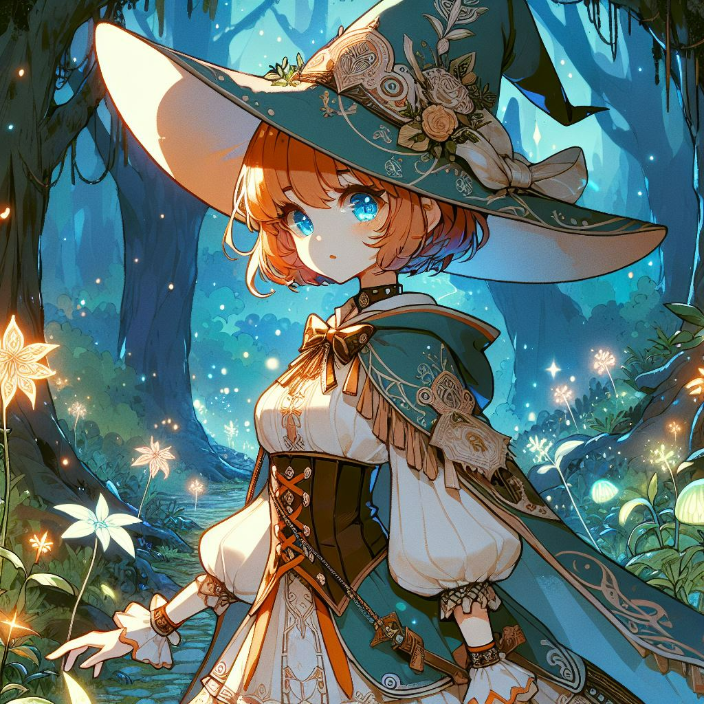
目標
Notes:
目標
我是一位魔法大學的學生。為了完成一個重要的魔藥作業，我決定前往魔法森林，尋找一種稀有的草藥——月光花。

Slide 3
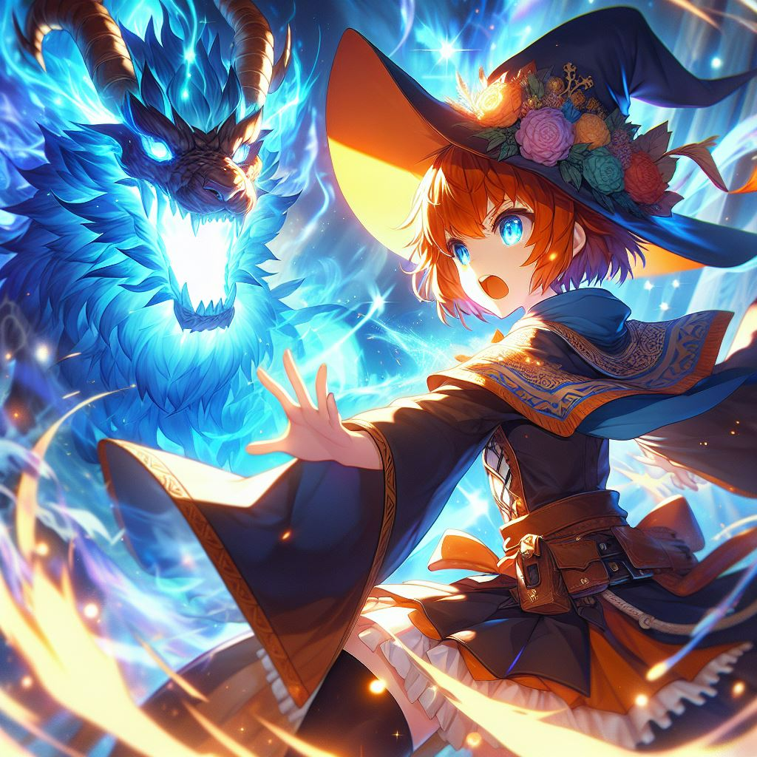
阻礙
Notes:
阻礙
在尋找月光花的旅途中，我深入到森林的最深處，這裡的空氣中彌漫著一種神秘的氣息。每一步都充滿了未知的危險和驚喜。森林中的魔法生物對外來者非常警惕，因為它們曾經多次遭受獵人的侵擾，這些獵人試圖從它們身上獲取珍貴的魔法材料。

Slide 4
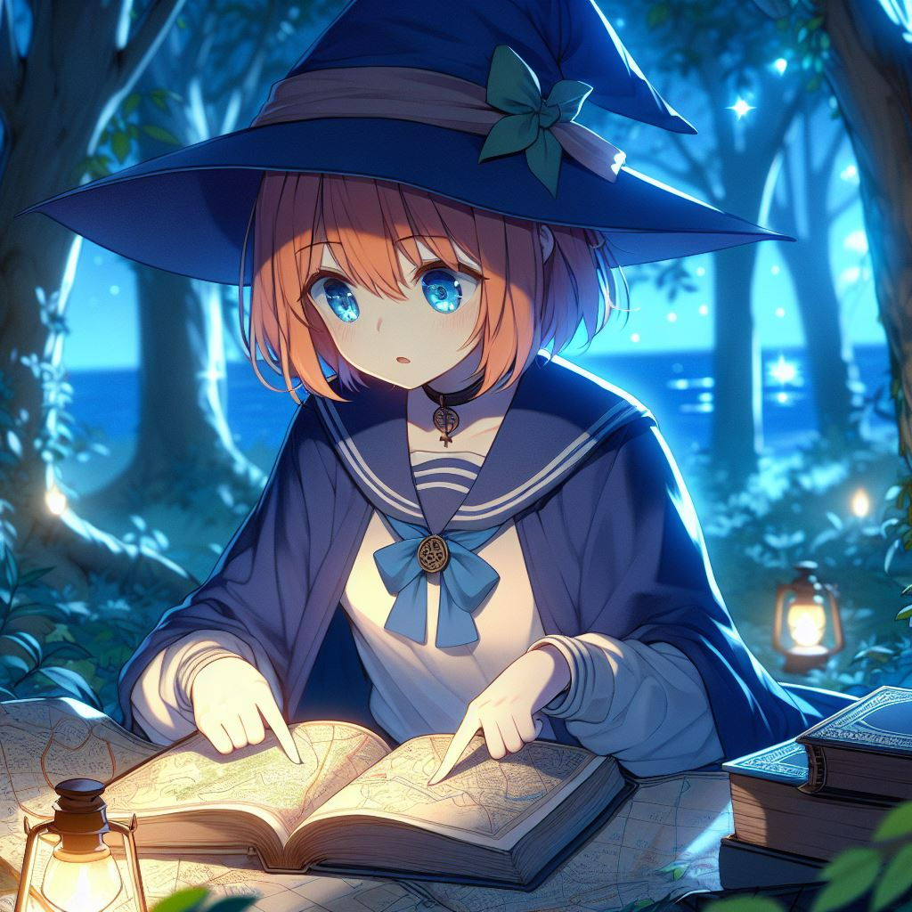
努力
Notes:
努力
儘管困難重重，我並沒有放棄。運用了自己學到的魔法和知識，保護自己免受魔法生物的攻擊。還利用夜晚的時間，仔細研究地圖和書籍，設法避開危險的生物。

Slide 5
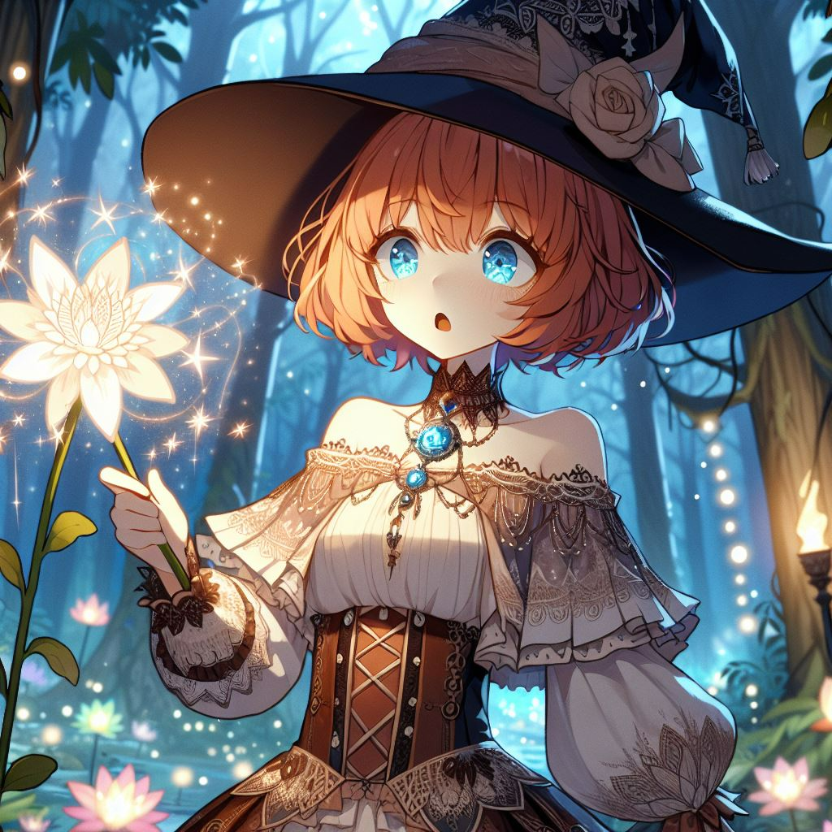
結果
Notes:
結果
經過數天的努力，我終於在森林深處找到了月光花。 月光花的外觀非常獨特和迷人。它的花瓣呈現出純白色，在夜晚會散發出柔和的光芒，彷彿吸收了月光的精華。花瓣邊緣微微泛著藍色的光暈，給人一種神秘而寧靜的感覺。
花朵的中心有一個小小的金色花蕊，散發出淡淡的香氣。月光花的葉子呈現深綠色，表面光滑，帶有細微的銀色脈絡，仿佛在微風中閃閃發光。

Slide 6
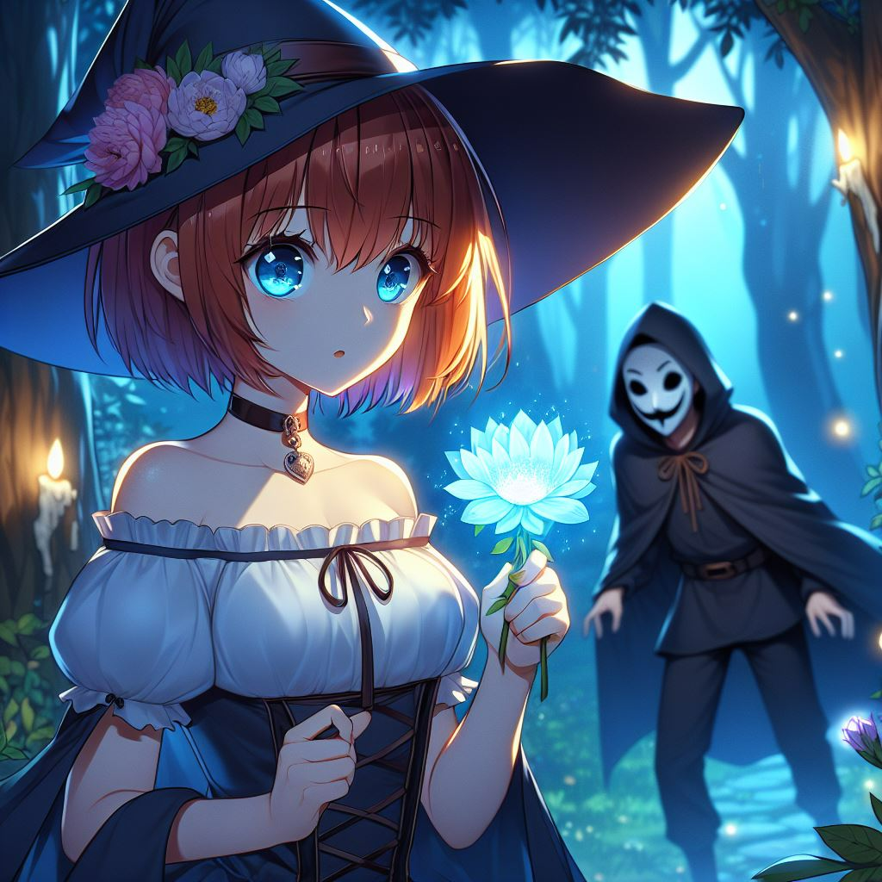
意外
Notes:
意外
但是我在回程途中，遇到了一位戴著白色面具身穿黑色斗篷的男子，他以迅雷不及掩耳的速度搶走了我手上的月光花

Slide 7
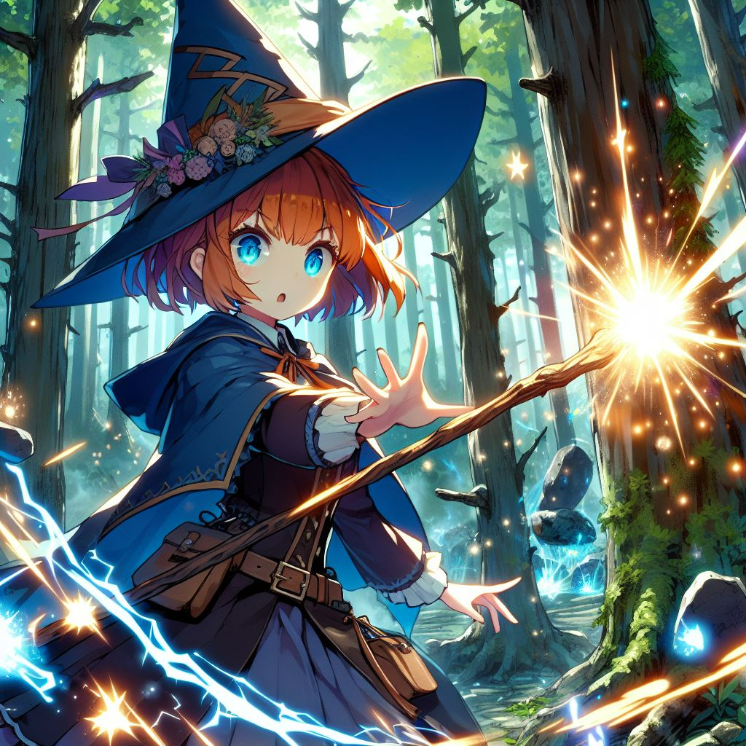
轉彎
Notes:
轉彎
為了搶回月光花，我追在蒙面人身後，隨後來到了一個隱秘的營地，營地四周被高大的樹木環繞，月光透過樹梢灑下斑駁的光影。在營地中央，有許多被囚禁的魔法生物，它們的眼神中充滿了恐懼和無助。我拿出魔杖用魔法替他們解開了束縛，就在這時，蒙面人發現了我的行動， ，迅速向你撲來。然而，剛剛獲得自由的魔法生物們並沒有逃跑，它們反而團結起來，站在我身邊和我一起對抗蒙面人。

Slide 8
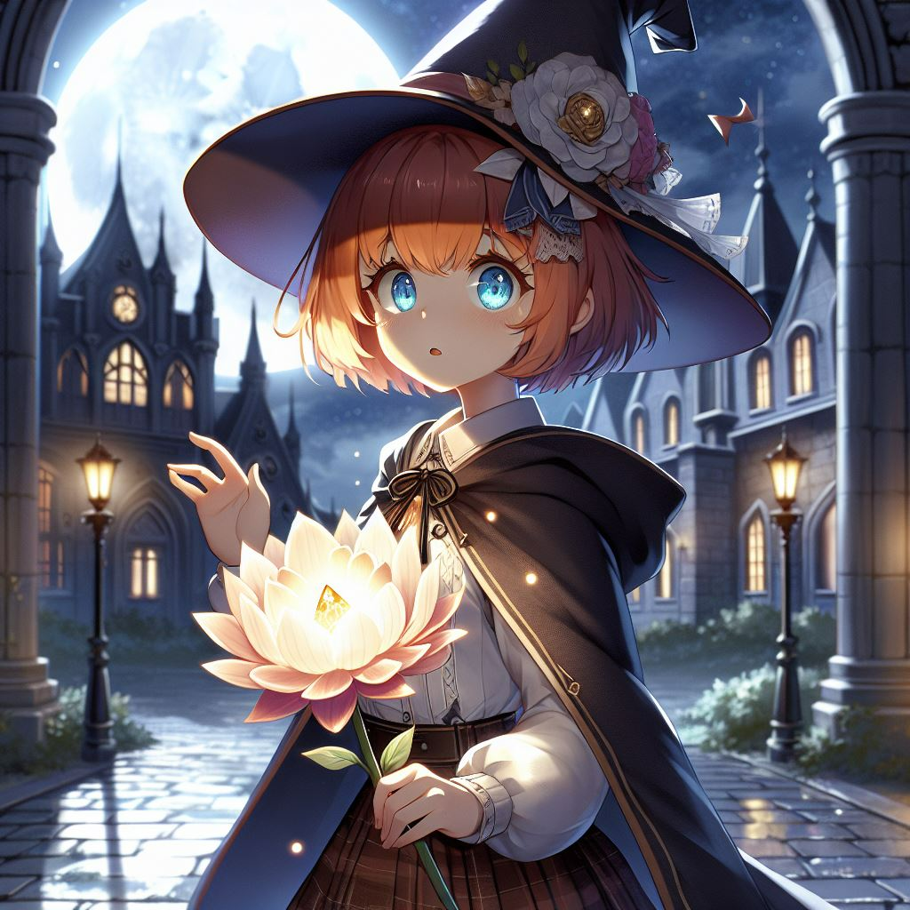
結局
Notes:
結局
最終，我拿回了月光花，魔法生物也重獲自由，我也安全地回到了學校，並且成功地完成了藥水的調配。

